Slide 1
Understanding and Detecting Remote Infection on Linux-based IoT Devices
AsiaCCS 2022 && Best Paper Award
彭慜威

Slide 2
Author
作者团队分别来自State University of New York at Buffalo（纽约州立大学布法罗分校），Clemson University (克莱姆森大学)，Texas A&M University (德州农工大学)，共7名研究人员
Hongda Li毕业于克莱姆森大学， 目前就职于Palo Alto Networks， Qiqing Huang是纽约州立大学布法罗分校的在读博士生， Fei Ding是克莱姆森大学的博士生，Hongxin Hu和Ziming Zhao是纽约州立大学布法罗分校的教授, Long Cheng是克莱姆森大学的教授，Guofei Gu是德州农工大学的教授

Slide 3

Author
一作：Hongda Li
https://www.researchgate.net/profile/Hongda-Li-3
20 篇

Slide 4
Author
三作：Fei Ding
https://www.researchgate.net/scientific-contributions/Fei-Ding-2166548904
6 篇

Slide 5


Author
四作：Hongxin Hu
https://www.researchgate.net/profile/Hongxin-Hu-3
https://cse.buffalo.edu/~hongxinh/
172 篇

Slide 6

Author
五作：Long-Cheng
https://www.researchgate.net/profile/Long-Cheng-5
98 篇

Slide 7
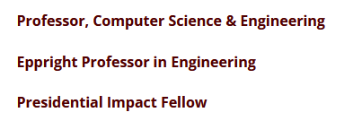

Author
六作：Guofei-Gu
https://www.researchgate.net/scientific-contributions/Guofei-Gu-11417607
https://engineering.tamu.edu/cse/profiles/guofei.html
121 篇

Slide 8

Author
七作：Ziming Zhao
https://engineering.buffalo.edu/computer-science-engineering/people/faculty-directory.host.html/content/shared/engineering/computer-science-engineering/profiles/faculty/zhao-ziming.html

Slide 9
Abstract
基于 linux 的物联网（IoT）设备已成为攻击者的理想目标
由于预算限制和这些设备上的大量漏洞，保护它们免受攻击是非常具有挑战性的
因此，了解并检测物联网恶意软件的远程感染，对于减轻物联网恶意软件造成的损害和经济损失至关重要
我们共享数据集中发现的shell命令的详细统计数据，突出显示通过这些命令执行的恶意行为
开发了一种基于感染能力来检测持续远程感染活动的方法。评估表明，我们的检测方法可以实现99.22%的野外远程感染的检出率，并引入较小的性能开销

Slide 10
Background
物联网(IoT)在我们的日常生活中已经变得无处不在，应用在许多领域，如智能家居、医疗保健、交通、工业控制[31]
在数量庞大的物联网设备中，超过71%的设备是由Linux驱动的，如OpenWrt[44]和Raspbian[47]，而且这种趋势一直在不断增长[9]
由于安全性差，比如弱密码、未打补丁的软件和缺乏杀毒软件；以及24/7在线属性，基于linux的物联网设备成为攻击者的诱人目标
更糟糕的是，许多物联网设备的设计偏好放在低价格和短时间上市，而不是昂贵和全面的安全解决方案
Notes:
例如，2016年，来自Mirai的几次备受瞩目的DDoS攻击[3,18]对GitHub、Twitter、Spotify等互联网服务造成了灾难性的破坏，感染了120多万基于linux的物联网设备[40]
因此，如何保护物联网设备不受远程攻击者的侵害是一个紧迫的挑战

Slide 11
Previous Work
物联网设备危害的三个主要阶段:入侵、感染和变现 [43, 44, 45]
在入侵阶段[37]，恶意软件试图通过利用薄弱/默认密码或未修补的软件漏洞登录目标系统
在感染阶段，在恶意软件成功登录系统后开始，恶意软件远程调用一系列shell命令
最后，在货币化阶段，恶意软件以各种方式货币化，如发起DDoS攻击，窃取数据，加密货币挖矿等[37]，这可能会造成现实世界的损害或经济损失
Notes:
在入侵阶段，恶意软件试图通过利用薄弱/默认密码或未修补的软件漏洞登录目标系统。[37]研究表明，超过93%的物联网恶意软件通过破解的SSH或Telnet密码获得目标系统的shell访问权限
在感染阶段，在恶意软件成功登录系统后开始，恶意软件远程调用一系列shell命令，为之后可能发生的盈利准备环境
最后，在货币化阶段，恶意软件以各种方式货币化，如发起DDoS攻击，窃取数据，加密货币挖矿[37]，这可能会造成现实世界的损害或经济损失
为了减轻受感染的基于linux的物联网设备造成的损害，至关重要的是要充分了解这些物联网设备上的远程感染，以便在对手利用这些设备进行盈利之前尽早发现这些设备

Slide 12
Previous Work
研究物联网恶意软件的工作
仅基于特定的物联网恶意软件家族 specific IoT malware families提供测量 [6, 26]
一般Linux恶意软件分析 [14]
从一般的角度理解物联网恶意软件的状态 [5,13,45]
开发物联网恶意软件的检测方法 [2,27,52,53]
不足
它们都是基于恶意载荷的测量，用于各种盈利目的
在感染过程中准备环境、交付恶意载荷和执行这些载荷的活动被忽略了

Slide 13
Contribution
分享了我们的发现，并提出了一个shell命令分类，为未来物联网恶意软件早期检测的研究提供参考
开发一种能够以高检出率检测正在进行的感染活动的感染检测器，证明了从我们的研究中获得的知识的有用性
源码和数据集开放：https://github.com/soter-project/soter

Slide 14
3 UNDERSTANDING REMOTE INFECTION
识别感染进程 - Identifying Infection Process
数据收集 - Data Collection
数据分析 - Data Analysis
分析结果 – Analysis Results

Slide 15
3.1 Identifying Infection Process
Mirai
Hajime
IoTPot
Notes:
Mirai提供了一个单独的加载程序，通过暴力尝试登录、确定系统环境、下载并执行特定于体系结构的二进制文件，最后删除下载的二进制文件，异步感染脆弱的物联网设备。
我们进一步研究Mirai的源代码，并认识到实际上许多shell命令是由运行在远程服务器上的加载器调用来执行上述操作的。
另一项针对另一种物联网恶意软件Hajime[26]的研究也揭示了类似的感染行为，包括登录、下载和通过shell命令在目标系统中执行恶意二进制文件。
此外，之前基于在线蜜罐系统IoTPot[45]的研究发现，在感染阶段，物联网恶意软件通过Telnet登录到目标系统，执行一系列shell命令，检测系统架构，下载并执行恶意二进制文件，并删除下载的二进制文件

Slide 16
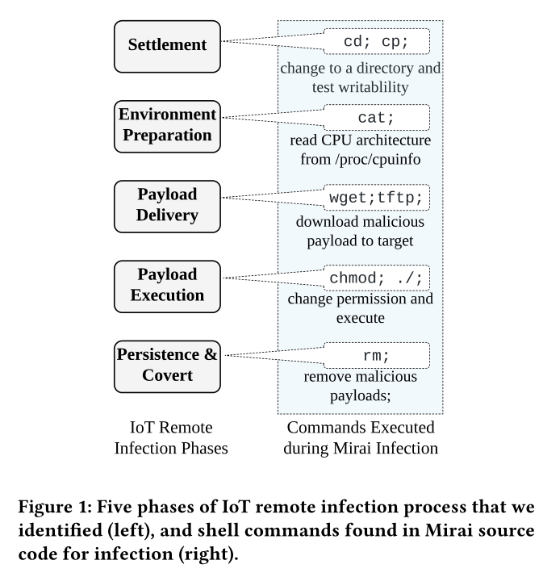
3.1 Identifying Infection Process
Notes:
根据这些观察结果，物联网远程感染过程通常可以分为5个阶段——定居点(选择目录)、环境准备、载荷交付、载荷执行和持续与隐蔽
在Settlement阶段，加载器(远程运行)试图找到一个可写的位置作为工作目录。在“环境准备”阶段，加载器从系统中收集必要的信息。在负载交付阶段，加载程序将恶意负载交付给目标系统。在负载执行阶段，加载程序在目标系统上执行交付的负载。最后，加载器经常在Persistence & covert阶段寻找方法来持久化和隐蔽内存占用。值得注意的是，并不是所有加载器都需要所有阶段来完成一次成功的远程感染，也不是5个阶段必须按精确的顺序出现。例如，有可能沉降阶段是在环境准备阶段之后，有时坚持和隐蔽阶段是缺失的。此外，泄漏的源代码[40,58]、现有文献[16,45]和反向工程报告[23,29]表明，通过执行一系列shell命令可以实现物联网远程感染。例如，一个被广泛使用的物联网恶意软件Mirai，通过一些常见的Linux shell命令实现感染
为了充分了解物联网远程感染是如何进行的，至关重要的是要知道在每个感染阶段执行哪些命令和它们的顺序。这促使我们对可能包含大量用于远程感染的shell命令的大规模数据进行全面研究。

Slide 17
3.2 Data Collection
VirusShare Dataset
IoT Honeypots
Notes:
VirusShare Dataset
我们从VirusShare[57]收集数据集，这是一个恶意软件样本库，为安全研究人员、事件响应人员和法医分析人员提供访问实时恶意代码样本的机会。该知识库包含大量不同的恶意软件样本，其活跃时间从2012年到2020年。在VirusShare中，我们发现有两种类型的文件包含shell命令。一种类型是bash脚本。另一种是包含shell命令的恶意ELF(二进制)文件
为了提取shell脚本，我们使用base64、file和bashlex[7](一个开源的bash shell解析器)解析所有下载的文件。通过这个步骤，我们获得了3,620个Linux shell脚本。然后，我们对每个shell脚本查询VirusTotal[56]，这是一个超过70个反病毒扫描程序和URL/域名黑名单服务的中心，以确保它们被报告为恶意的。如果至少有一个扫描仪或服务显示该报告是恶意的，我们认为该报告是恶意的。结果，我们检索了3439个感染shell脚本。此外，我们下载了所有在VirusShare上可用的恶意ELF文件，产生了48,099个恶意ELF文件
IoT 蜜罐
遵循HoneyCloud[15]中介绍的指南，在全球部署具有易受攻击密码的软件物联网设备。值得注意的是，所有的软件物联网设备都配备了ARM CPU架构——真正物联网设备最流行的架构之一——由QEMU模拟器模拟。在2020年06月25日至2020年10月13日期间，我们在4个公共云——谷歌云平台(GCP)、Amazon Web Services (A WS)、Microsoft Azure和Vultr——上部署了182台软件物联网设备，分布在32个不同的站点(如图2所示)。因此，所有软件物联网设备吸引了352016起远程感染事件。对于每个远程感染事件，蜜罐记录已按顺序执行的shell命令。我们通过来自不同主机的登录会话来区分不同的感染事件
为了防止我们的软件物联网设备被对手用来发起攻击或感染更多的物联网设备，我们在主机(软件物联网设备之外)使用iptables来阻止源自我们的软件物联网设备的任何SSH和Telnet会话。此外，我们在检测到SSH或Telnet登录后3分钟内重启并更换所有设备的固件，以避免我们的设备被恶意利用。

Slide 18
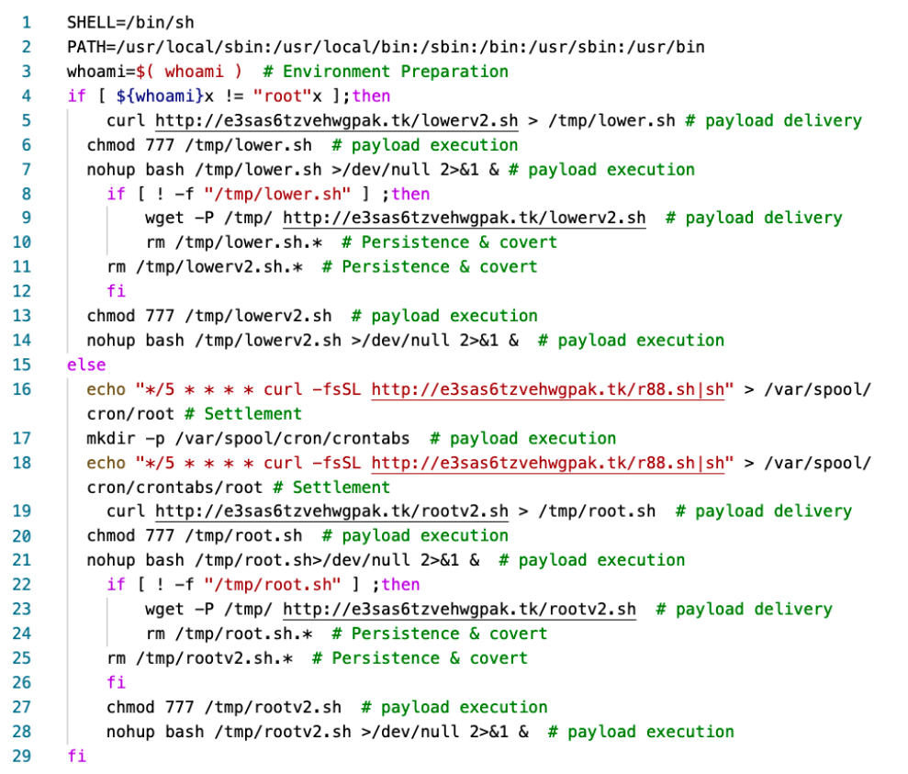
3.3 Data Analysis
开发了一个基于bashlex的工具，从所有的shell脚本中提取命令
得到脚本调用的shell命令的统计信息，并根据在线手册页[11,34]了解每个shell命令的功能
确认数据集中的所有shell脚本都可以与我们确定的物联网远程感染的一部分或所有阶段相匹配

Slide 19
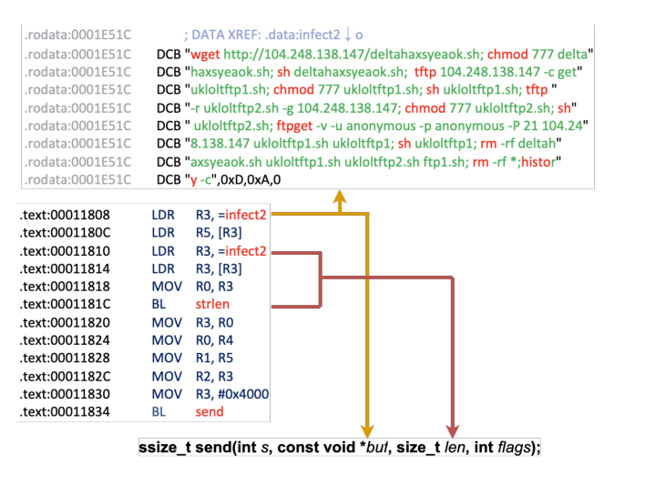
3.3 Data Analysis
除了感染脚本之外，我们还从数据集中的ELF文件中提取shell命令
Notes:
图4展示了这样一个向远程目标发送shell命令的ELF文件的示例。通过反汇编ELF文件，我们可以看到send系统调用是用shell命令字符串作为参数调用的，根据这个参数，我们推断这个ELF是在远程服务器上执行的，并通过网络调用那些shell命令
对于物联网蜜罐日志，我们只需提取每次远程感染所执行的命令序列，并将其存储在专用文本文件中。我们将单个感染事件的命令序列作为数据集中的数据样本。

Slide 20
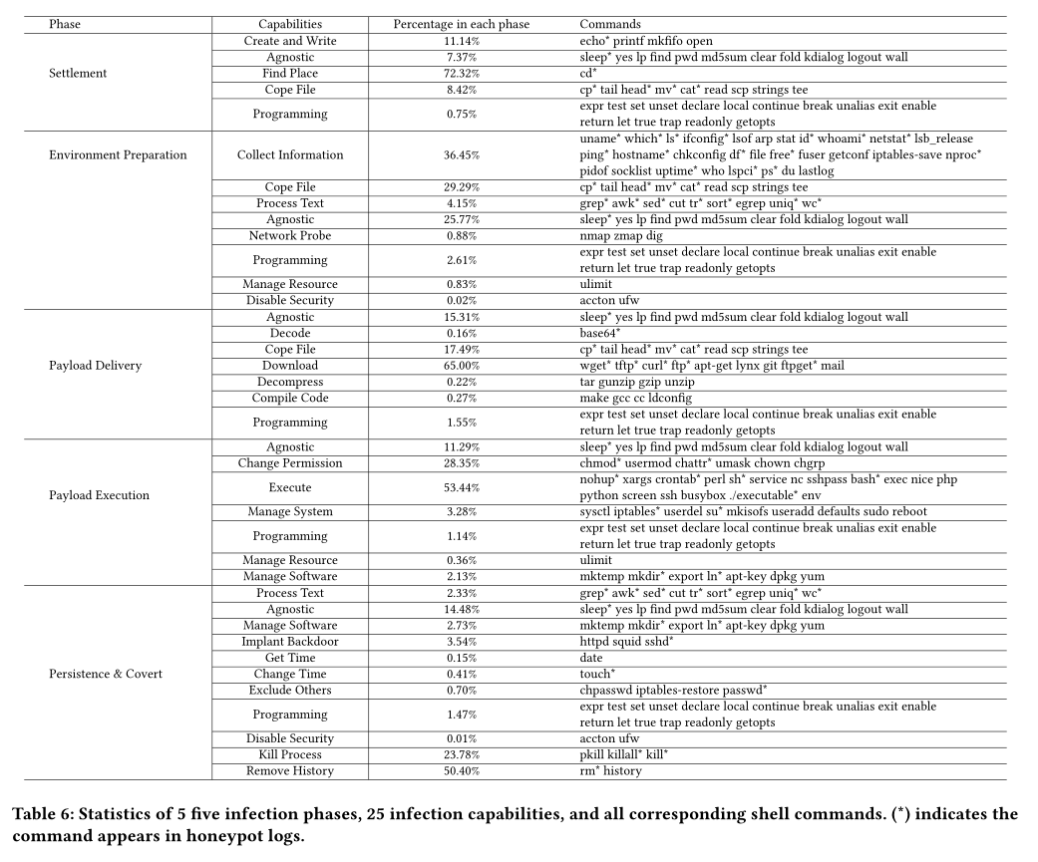
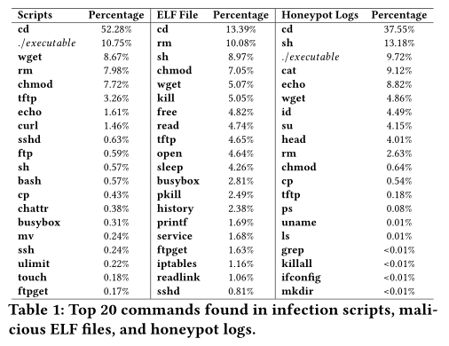
3.4 Analysis Results
Statistics
从感染shell脚本和恶意ELF文件中总共找到了169个不同的shell命令，而从蜜罐日志中，我们只找到了52个不同的shell命令
Notes:
在本节中，我们将提供远程感染中执行的shell命令的详细统计信息，讨论通过这些shell命令执行的恶意行为，并调查这些shell命令的指纹的当前状态。最后，我们根据每个命令在远程感染中的功能提供了shell命令的分类
统计数据。在感染脚本、恶意ELF文件和蜜罐日志中发现的命令相当集中。表1列出了数据集中来自这些源的前20个命令。在感染shell脚本、恶意ELF文件和蜜罐日志中
这个统计数据表明，远程感染执行的shell命令在实际设置中仅限于一个很小的命令集，附录中的表6提供了数据集中发现的所有命令的完整列表
结论:远程感染期间执行的shell命令是集中的，实际上，这个数字比我们在静态数据集中发现的要小得多
通过shell命令远程感染广泛应用于基于 linux 的物联网设备的一个原因是，通过shell命令感染兼容各种物联网设备。shell命令可以分为三类:外部命令、内置命令和混合命令。外部命令指安装在系统中的实用程序，如“/usr/bin”、“/usr/sbin”、“/bin”、“/sbin”等。这些命令独立于CPU架构和shell
所有类unix的shell家族都共享内置命令的大量注释集。混合命令指的是那些由shell实现的命令，同时也有实用程序。例如，echo、printf和pwd是作为shell内置命令实现的，而系统中可能安装了同名的实用程序。我们的研究表明，大多数shell命令都是外部命令
结论：外部命令是shell命令的主要部分，这使得通过shell命令进行远程感染与各种IoT设备架构和shell高度兼容

Slide 21
3.4 Analysis Results
Trail and Error：观察到使用跟踪和错误的两种情况
第一种场景中，远程加载器登录到目标shell，常用 cd 相关命令
第二种场景中，远程加载程序试图使用不同的工具下载恶意载荷，常用 wget、curl、tftp 等命令
Notes:
在第一种场景中，远程加载器登录到目标shell，并发送cd || cd || cd等命令来测试可访问的路径。我们发现数据集中87.44%的样本包含这种行为模式
在第二种场景中，远程加载程序试图使用不同的工具下载恶意负载，其中的命令模式与wget || curl || tftp同构。我们发现数据集中有94.6%的样本包含这种行为模式
远程感染广泛采用追踪和错误模式的原因是，它可以显著增加感染成功的机会，同时保持逻辑简单。值得注意的是，跟踪和错误行为是高度可疑的，因为合法的管理员应该知道最佳工作位置在哪里，以及系统中有哪些工具可用
结论:远程感染脚本广泛使用追踪和错误，并且高度可疑

Slide 22
3.4 Analysis Results
Embedded Malicious Payload
数据集中的大多数示例(97.44%)利用一个或多个下载命令来传递恶意载荷
优点一：某些情况下可以绕过防火墙
优点二：不依赖于目标系统上的任何下载工具
不足：通常依赖 base64
Notes:
在下载上嵌入恶意有效负载的一个优点是，在某些情况下它可以绕过防火墙。例如，有些网络不允许从内部下载到未知的外部服务器。这将导致常规下载工具无法下载。
嵌入恶意负载的另一个优点是它不依赖于目标系统上的任何下载工具。这使得这种感染在资源有限的系统中更加健壮，这些系统通常没有下载工具。
然而，嵌入的恶意负载通常依赖于base64，这是一个shell命令，可以将二进制数据转换为ASCII字符串格式，反之亦然。因此，base64成为嵌入恶意负载的感染的依赖。
结论:远程感染脚本在极少数情况下嵌入恶意负载，例如需要base64等shell命令在二进制数据和ASCII字符串格式之间进行转换。

Slide 23
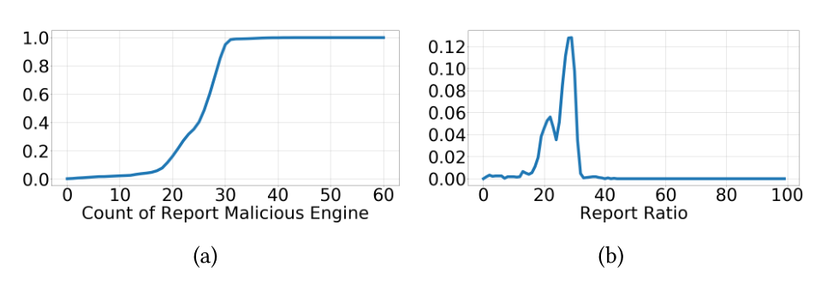
3.4 Analysis Results
Fingerprints：有两种常见的指纹识别方法
基于shell脚本中涉及的IP地址
基于shell脚本的MD5验证
Notes:
我们研究了数据集中3439个感染脚本的这两种指纹提取方法。
首先，我们获得所有感染脚本中唯一IP地址的统计信息。我们在2296个感染脚本中发现了1963个唯一的IP地址。我们通过IPsum[50]来查询这些IP地址。IPsum[50]是一个威胁情报源，基于30多个公开的可疑和/或恶意IP地址[51]列表。数据库每天更新，我们的结果截止日期为2018-07-20。结果，我们发现，在1963年唯一的IP地址中，只有28个被包含在这些公开的列表中。
我们进一步测试了数据集中所有IP地址的可用性，结果发现它们没有一个仍然是可访问的。
结论:shell脚本中涉及的IP地址往往是临时的，不太可能被公开的恶意IP地址数据库覆盖。
其次，我们研究了VirusTotal关于我们数据集中感染脚本的报告。图5(a)显示了将数据集中的每个脚本报告为恶意脚本的VirusTotal引擎数量的累积分布函数(CDF)图。结果表明，对于所有感染脚本的83.42%，有20到30个VirusTotal检测引擎报告它们为恶意脚本。图5(b)显示了报告它们为恶意的VirusTotal检测引擎的百分比。引擎报告的数量为26 ~ 61。对于大多数感染脚本(91.08%)，VirusTotal引擎报告为恶意的比率在17%到31%之间。总之，VirusTotal检测引擎在我们的数据集中对感染脚本的签名覆盖范围有限。考虑到上述限制，我们建议将报告比率的阈值选择在17%左右，或报告引擎数选择在大约20左右，以实现低误报和低误报。这个建议与[60]中的结果是一致的。
结论:选择VirusTotal的报告比例约为17%或报告数量约为20，可以在感染脚本的假阳性和假阴性之间实现良好的权衡结论:选择VirusTotal的报告比例约为17%或报告数量约为20，可以在感染脚本的假阳性和假阴性之间实现良好的权衡。

Slide 24
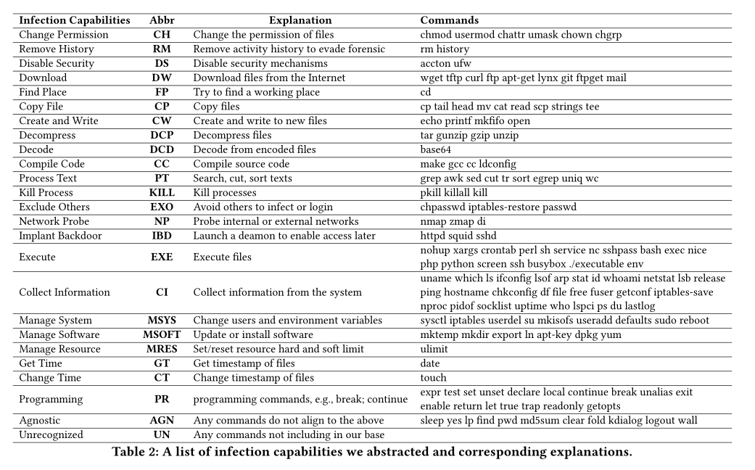
3.4 Analysis Results
Shell Command Taxonomy：根据感染能力的概念提供了shell命令的分类
在感染能力中，有三种特殊的能力，它们不是根据shell命令的目标抽象出来的
Unrecognized
Programming
Agnostic
Notes:
从命令中抽象出感染能力，而不是直接研究每个具体的命令，这使我们的理解更加一般化
这种一般性允许将来添加新的命令或删除过时的命令，以使知识库保持最新，并提供了一种理解和组织在远程感染中如何执行shell命令的通用方法。根据一个命令在远程感染中可以实现的目标，我们将数据集中的所有169个shell命令标记为25个感染能力
未识别：任何未包含在当前数据集中的新命令将在分类中被标记为具有未识别的感染能力
编程：编程。用于一般编程目的的命令被标记为编程感染功能。其中的例子有break、continue、local、set等
不可知论者。不能像任何其他感染功能一样标记的命令将被标记为不可知论。例如sleep(等待一段时间)、pwd(打印工作目录)、clear(清除屏幕内容)等
在此基础上，我们进一步研究了不同感染阶段的感染能力。在所有感染阶段都利用了不可知论和编程感染能力，因为它们不附加任何特定的感染目标。多个感染阶段会利用某些感染功能，包括处理文本、复制文件、管理软件、管理资源、禁用安全机制和管理系统，而其余的感染功能则特定于单个感染阶段。此外，我们调查了在我们数据集的每个样本中涉及多少感染阶段。我们发现0%的样本只涉及1个感染期;0.11%的样本仅涉及2个感染期;0.17%的样本仅涉及3个感染期;37.19%的标本仅涉及4个感染期;62.05%的样本涉及全部5个感染阶段。该统计数据表明，远程感染并不一定呈现所有5个感染阶段。但大多数远程感染涉及4或5个感染阶段。请参阅附录C中的图13，以获得每个阶段与感染能力之间的利用关系的可视化总结

Slide 25
4 DETECTING REMOTE INFECTION
Model Development
Detector Implementation
Evaluation

Slide 26
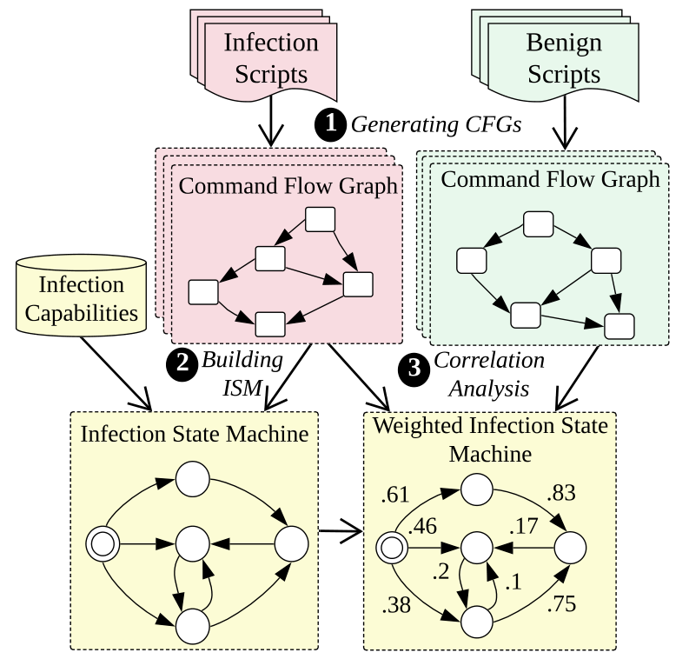
4.1 Model Development
需要一个基线来区分感染活动和良性活动
Notes:
在本节中，我们将远程感染过程建模为一个有限状态机，它是使用数据集中的感染脚本构建的。由于该模型将用于远程感染检测，因此需要一个基线来区分感染活动和良性活动。为了确定感染和良性活动之间的基线，我们通过FIRMADYNE[12]收集良性shell脚本，该工具可以从支持的物联网设备供应商网站下载固件映像和关联元数据。收集固件映像之后，我们使用固件walker[20]和固件Mod Kit[21]来搜索固件映像以查找shell脚本。在提取出带有MD5值的shell脚本后，我们最终获得了9337个唯一的良性shell脚本。
感染脚本和良性脚本的区分与对比
建模方法概述。首先，我们在数据集中生成感染和良性脚本的cfg。然后我们建立一个ISM来表示恶意软件感染的行为模式。之后，我们通过相关性分析为ISM分配权重。生成的WISM作为一个通用的恶意软件感染模型
1）生成控制流图
2）感觉感染能力，生成ISM：感染状态机
3）通过相关分析，生成带有权重的感染状态机
我们的建模方法的概述如图6所示。我们建模的输出是一个加权感染状态机(WISM)，它对远程感染进行建模。我们的建模方法包括3个主要步骤。首先，我们为数据集中所有感染脚本和良性脚本生成命令流图(CFG)。其次，我们基于所有感染脚本的CFGs构建了一个感染状态机(ISM)。最后，我们根据感染脚本和良性脚本的CFGs进行相关性分析。相关性分析跟踪所有cfg中的功能，并为ISM中的每个状态转换分配一个权重。感染脚本的权重最大，良性脚本的权重最小

Slide 27

4.1 Model Development
生成CFG
构建感染状态机（Σ, S, $s_{0}$, Δ, F）
Notes:
生成命令流图。命令流图(CFG)是一种使用图形表示法的表示，它表示在shell脚本执行期间可能遍历的顺序中包含shell命令的所有路径。在我们生成的CFGs中，每个节点代表一个shell命令，每个有向边代表从一个命令到另一个命令的传输。我们开发了自己的工具，基于Bashlex[7]生成cfg，这是一个用于bash脚本的开源解析器。我们为每个感染或良性脚本生成一个CFG。图7展示了两个感染脚本(脚本-a和脚本-b)及其对应的cfg。使用networkx [54] Python库将每个CFG存储为一个文件。这些cfg将在我们构建ISM和WISM时使用
构建感染状态机。我们使用ISM来表示远程感染所利用的感染能力之间的关系。我们正式地将ISM定义为5元组
Σ是我们抽象出来的所有感染能力的集合；S是状态的集合，每个状态都映射到表2中的感染能力；s0 是初始状态，在 S 中但不具备任何感染能力；Δ 是状态转移函数，F 是最终态的集合
我们只从所有感染脚本构建一个ISM。作为示例，图7描绘了两个感染脚本的cfg以及根据这两个脚本构建的ISM
在ISM中，我们认为每个节点都是一种状态，在感染期间，特定的感染能力已经被利用。除了初始状态，我们的ISM中的每个状态都映射到一个感染能力，例如，一个映射到RM的状态意味着如果感染进入这个状态，RM感染能力就被利用了。因此，必须调用rm、history等shell命令。我们将有向边与感染能力联系起来，覆盖不同的shell命令。例如，一个进入RM状态的有向边与RM感染能力相关，它抽象了图7中的RM命令。值得注意的是，这种抽象捕获的是感染能力级别而不是命令级别的转换。为了从所有感染脚本自动构建ISM，我们开发了一个工具，它将cfg作为输入，并生成ISM。ISM中的每个状态对应一个感染能力。ISM中的状态转换意味着又利用了一个感染能力

Slide 28
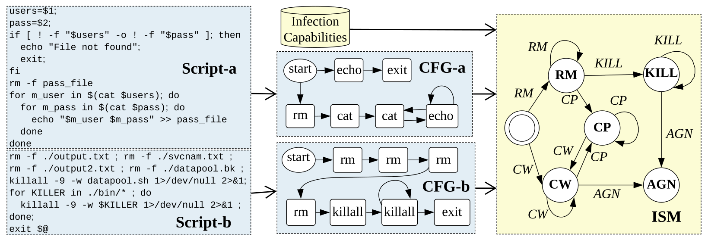

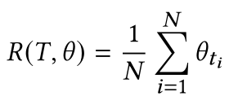
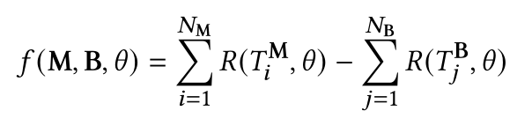
4.1 Model Development
相关分析
T =
Notes:
我们的相关性分析跟踪了ISM中状态转移的序列，以确定远程感染。关键思想是在ISM中为每个状态转换分配权重，并在时间窗口上为权重维护一个计数器。一旦计数器超过阈值，就检测到远程感染。为了确定每个状态转移的权值，我们采用了延迟接受爬山(LAHC)算法[10]。该算法可用于求解有界时间内的优化问题的局部最优解。
我们将WISM表示为$θ$，一系列的状态转换由N个序列的感染能力表示。$θ_{t_{i}}$作为将分配给状态转换的权重
根据上述定义，我们可以计算出给定WISM和感染能力序列的风险评分
为了获得一个最佳模拟远程感染过程的WISM，我们将良性脚本中发现的所有感染能力序列的风险评分降到最低，并将感染脚本中发现的所有感染能力序列的风险评分提高到最大。因此，我们可以将权值分配表述为使以下目标函数最大化的优化问题
M 是恶性相关，B 是良性相关；T(i, M) 是恶性相关，T(j, B) 是良性相关
然后采用LAHC算法求解优化问题。LAHC算法依靠一个反馈回路来逐步提高WISM中权重的质量。对于每次迭代，算法用少量(在我们的例子中是0.01)调整WISM的所有权值。将每个状态转换的初始权重设置为感染脚本中发现的感染能力的频率。经过足够大的迭代次数(在我们的例子中是100,000次)，我们观察收敛并获得WISM的权值

Slide 29
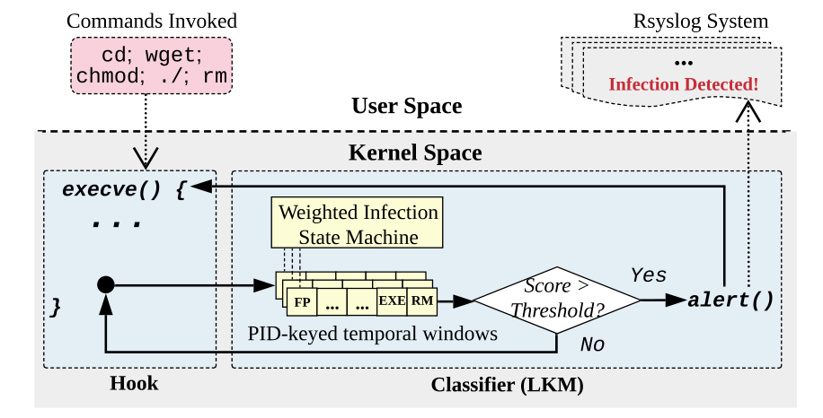
4.2 Detector Implementation
Notes:
我们的感染检测器实现在内核空间运行，并实时检测恶意软件感染
钩子被实现为指向分类器入口点的C函数指针。分类器由WISM、pid键控时间窗口、阈值测试器和警报函数组成。每次命令执行通过execve系统调用触发钩子时，感染检测器根据PID值检索时间窗口。一旦登录会话终止，就会调用exit系统调用，该调用也会触发相关时间窗口的删除。我们的感染检测器根据每个时间窗口内被单独利用的感染能力重新计算风险评分。如果风险评分不超过阈值，分类器返回execve继续正常例程。否则，将调用一个alert函数，它将一个检测日志写入rsyslog系统[48]，并返回execve，并带有一个错误代码，以停止该命令的以下操作。我们的感染检测器会跳过shell内置命令，例如echo、set、continue等，因为这些内置命令不会触发执行。但是，感染检测器通过挂接chdir系统调用来跟踪cd命令，因为这个内置命令已被远程感染广泛使用(有关统计数据，请参阅表1)

Slide 30
4.2 Detector Implementation
感染检测仪需要定义两个参数
区分远程感染和合法使用的风险评分阈值
时间窗大小
Notes:
感染检测仪需要定义两个参数:i)区分远程感染和合法使用的风险评分阈值;ii)时间窗大小。当我们选择最佳阈值时，我们使用数据集中的感染脚本和良性脚本。对于每个脚本，我们计算该脚本中所有感染能力序列的风险得分。然后，我们选择风险评分最高的作为该脚本的风险评分。然后，我们计算感染脚本和良性脚本的风险评分的累积分布函数(CDF)。CDF如图12所示。通过观察cdf，我们估计了一个阈值，该阈值满足一定水平的真警率，同时保持相对较低的假警率。对于我们的实现，我们选择0.50作为阈值，以实现合理的高真警率，同时保持相对较低的假警率。为了确定时间窗口大小，我们计算了从感染样本中提取的所有命令序列的长度。我们观察到所有的命令序列都小于34。因此，我们决定选择34作为命令时间窗口的最大长度。当我们的感染检测器运行时，多个34长度的时间窗口将分别滑过不同登录会话利用的感染能力序列。该参数可通过重新加载感染检测器来调整

Slide 31

4.3 Evaluation
Effectiveness Evaluation of Our Detector
从FN样本中，发现了我们数据集中没有的新感染模式
如：观察到一些远程加载器下载恶意负载并多次执行相同负载
不完全感染，如，一些远程加载器登录时调用 ls、cat、uname 等，然后登出，而不调用其他 shell 命令，原因是那些远程加载器检查系统信息，可能会发现系统不是它们的目标
探讨：可以同时发生多少登录会话
结果：从不同的登录会话中隔离命令调用并不需要太多的内存空间
Notes:
探测器的有效性评估。我们于2021-03-29至2021-05-01在软件物联网蜜罐上部署了感染检测器，以评估其检测持续远程感染的有效性。由于软件物联网设备部署为蜜罐，所有登录到这些设备都被认为是远程感染。表3列出了感染检测器总共147,860个远程感染的检测结果，其中我们的感染检测器发出了146,702个警报。结果表明，FNR为0.78%，TPR为99.22%
FN:假阴性;FNR:假阴性率;TPR:真阳性率
我们进一步调查了假阴性样本，发现了我们数据集中没有的新感染模式。例如，我们观察到一些远程加载器下载恶意负载并多次执行相同的负载。在两次连续执行之间，它们调用wget来下载更多文件。最后，他们删除了所有下载的文件。很可能连续下载的文件可能会传递碎片化的信息，这些信息将被恶意载荷使用。在这些假阴性样本中，我们还发现了不完全感染。例如，我们发现一些远程加载器登录时调用ls、cat或uname，然后登出，而不调用其他shell命令。发生这种情况的原因是那些远程加载器检查系统信息，可能会发现系统不是它们的目标。
此外，我们还探讨了可以同时发生多少登录会话。每次发生新的SSH或Telnet登录会话时，都会创建一个pid键时态窗口来跟踪通过该SSH或Telnet会话调用的命令。在33天的在线部署中，我们平均观察到3次登录会话，最大在线登录会话数为57次。这些观察结果使我们相信，从不同的登录会话中隔离命令调用并不需要太多的内存空间

Slide 32
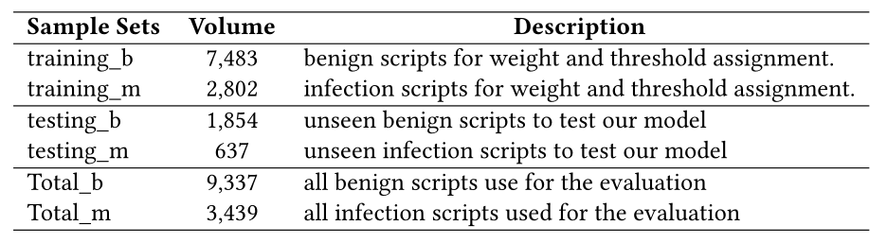
4.3 Evaluation
Generalization Evaluation of Our Modeling Approach
通过对未看到的样本测试训练好的模型来评估建模方法的通用性
将数据集中的shell脚本随机分成训练集(80%)和测试集(20%)，并确保测试集中的样本不会出现在训练集中
在训练过程中，只使用训练集，检测模型始终看不到测试集
在测试过程中，使用测试集来测试训练后模型的预测性能
Notes:
4.3.2我们建模方法的泛化评价。在本节中，我们通过对未看到的样本测试训练好的模型来评估我们的建模方法的通用性。特别是，我们将数据集中的shell脚本随机分成训练集(80%)和测试集(20%)，并确保测试集中的样本不会出现在训练集中。在相关分析和阈值确定过程(即训练过程)中，只使用训练集，检测模型始终看不到测试集。在测试过程中，使用测试集来测试训练后模型的预测性能。表4列出了我们在此评估中使用的所有集合的详细信息。total_b和total_m分别是一组良性脚本和一组感染脚本。training_b和training_m是用于训练的良性和感染脚本集。testing_b和testing_m是一组用于测试的良性脚本和感染脚本

Slide 33
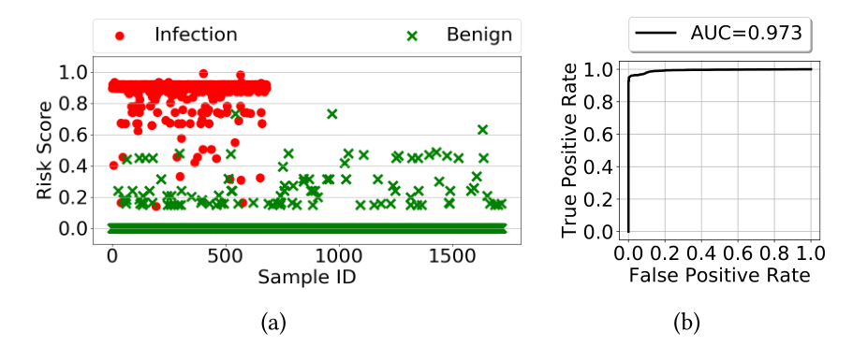
4.3 Evaluation
Generalization Evaluation of Our Modeling Approach
训练过程中确定的阈值0.50
大多数感染脚本产生接近1的高风险评分，而大多数良性脚本获得接近0的低风险评分
假阳性样本分析
由大量下载和执行二进制文件引起的，这与远程感染脚本的行为类似
由于大量使用了通过编程感染功能抽象出来的命令(如declare、continue和break)造成的
Notes:
测试结果如图9(a)所示。大多数感染脚本产生接近1的高风险评分，而大多数良性脚本获得接近0的低风险评分。利用训练过程中确定的阈值0.50，我们的模型获得了0.17%的假阳性率(FPR)和96.33%的真阳性率(TPR)，总体准确率为98.83%，f评分为0.98。我们手动调查了被模型错误分类的脚本。我们发现假阳性样本是由大量下载和执行二进制文件引起的，这与远程感染脚本的行为类似。假阴性样本主要是由于大量使用了通过编程感染功能抽象出来的命令(如declare、continue和break)造成的。这种功能允许脚本实现复杂的编程逻辑，而这对远程感染来说不是基本的
此外，我们根据测试集进行模型的受试者工作特征(ROC)分析。ROC曲线显示FPR和TPR之间的关系。它提供了一种通过FPR和TPR之间的权衡来评估模型性能的方法。在我们的案例中，如图9(b)所示的ROC曲线表明，当FPR仍然很低时，TPR迅速增长。我们模型的曲线下面积(AUC)为0.973，这表明假阳性和假阴性之间有很好的平衡

Slide 34
4.3 Performance and Functional Impacts on Real Devices
Performance and Functional Impacts on Real Devices：三种流行的物联网平台(测试环境)
low-end：DCS-932L IP 摄像头
mid-end：CM3 树莓派计算模型3
high-end：HBE
Notes:
4.3.3对真实设备性能和功能的影响。在本实验中，我们评估了我们的感染检测器在三种流行的物联网平台上带来的性能影响和功能影响，分别代表低端、中端和高端物联网平台
D-Link DCS-932L IP摄像头(DCS-932L)，配备MIPS 24KEc处理器，32MB SDRAM和4MB闪存，代表低端、资源受限的平台
树莓派计算模型3 (CM3)，搭载ARM Cortex-A53四核处理器，1GB DRAM, 8GB microSD卡，是一个中端通用多用途平台
SolidRun HummingBoard Edge (HBE)，配备ARM CortexA9四核处理器，2GB DRAM和16GB micro-SD卡，代表高端、强大的计算平台
我们在DCS-932L上安装了OpenWrt，在CM3上安装了Raspbian，在HBE上安装了Debian。所有这些Linux版本都分别得到了设备厂商的官方支持。此外，我们在三个设备上安装和运行了不同的应用程序，以模拟常规工作负载。我们在DCS-932L上安装了光传感器[32]和MJPGE流[41]包，使其能够连续捕获帧并发送到远程接收器。我们在CM3上安装了运动包[42]，使其可以作为数字录像机(DVR)工作。我们将HBE配置为转发网络流量的边缘节点。作为基准，我们首先设置所有没有感染检测器的设备，并观察CPU和内存使用情况。作为比较，我们在设备中安装了感染检测器，并再次观察CPU和内存的使用情况

Slide 35
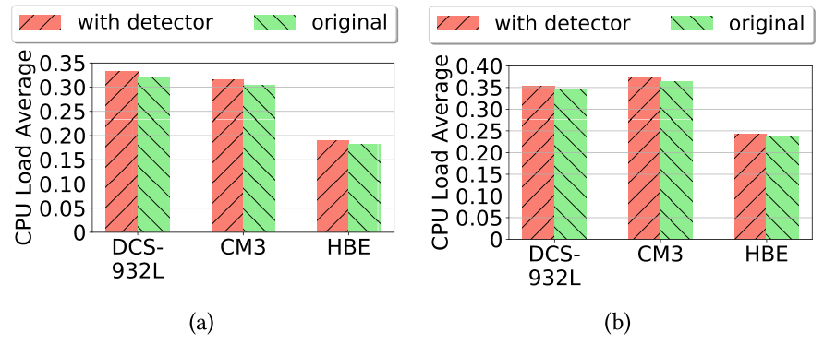
4.3 Performance and Functional Impacts on Real Devices
Performance Impacts
Notes:
性能影响。我们使用一分钟内的平均CPU负载[22]来量化CPU开销。CPU平均负载指标表示最近一段时间内活动进程的队列总长度(例如，在我们的实验中为一分钟)。如果这个数字大于1，则意味着队列中平均至少有一个活动进程在等待使用CPU。相反，如果这个数字小于1，就意味着等待使用CPU的队列中平均只有一个活动进程。我们使用top报告的“CPU平均负载”值作为设备的CPU平均负载。图10(a)为设备在没有人工交互的情况下运行的结果，图10(b)为用户登录系统并进行常规操作(如复制文件、删除文件、打开文件等)的结果。在第一种场景中，感染检测器为DCS-932L、CM3和HBE分别引入3.73%、3.61%和3.85%的平均CPU负载。在第二种场景中，感染检测器为DCS-932L、CM3和HBE引入的平均CPU负载分别为1.73%、2.20%和2.54%。在这两种场景中，感染检测器引入的CPU平均负载不超过3.85%，这意味着由于感染检测器，活动进程等待队列的长度平均只增加3.85%
为了测量内存开销，我们在内核中添加了额外的代码来跟踪分配给感染检测器进程的内存数量。然后，我们将其与从/proc/meminfo获得的空闲内存信息进行比较。不同物联网平台的结果非常相似，显示我们的感染检测器占用2.7MB内存。这个数量只是可用内存的一小部分，即使是像DCS-932L这样的低端物联网平台，它在我们的实验中有大约12MB的空闲内存

Slide 36
4.3 Performance and Functional Impacts on Real Devices
Functional Impacts
DCS-932L：配置为监视摄像头
CM3：设置为来自DCS-932L的流接收器
HBE：设置为网络网关
Notes:
功能的影响。为了评估对实际物联网设备的功能影响，我们尽可能全面地使用了三种物联网设备
对于DCS-932L，我们将其配置为一个监视摄像头，并安装了光传感器、httpd和jmpg-stream包。我们通过Telnet登录设备进行操作，通过shell命令对设备上的服务进行配置
将CM3设置为来自DCS-932L的流的接收器。通过SSH操作CM3查看日志，修改配置文件。特别是，我们更新了与软件升级有关的软件源配置。我们还测试了其他一些CM3用例，它们涉及/usr/bin、/usr/sbin、/bin和/sbin下的各种shell命令。这些用例包括编程，利用通用输入/输出(GPIO)引脚控制灯的开和关，以及基本的审计】
对于HBE，我们将其设置为网络网关。我们通过SSH操作设备，检查日志，修改配置文件，使用与CM3相同的shell命令测试HBE
在使用真实的用例操作这些真实的物联网设备一周后，我们没有观察到任何由感染检测器发出的错误警报。这一观察结果表明，我们的感染检测器在实际使用案例中对真实IoT设备的功能影响最小

Slide 37
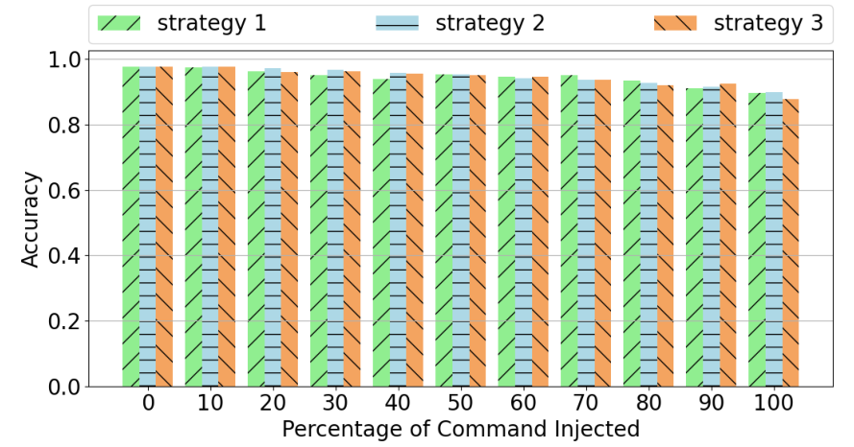
4.4 Evasion Analysis
通常可以使用三种类型的策略来改变正在执行的命令，以逃避感染检测器
Injecting Extra Commands
三种对抗策略
Notes:
逃避分析。逃避可能发生在各个方面，从利用新的零日漏洞到切换到其他攻击面。具体到感染检测器，我们将讨论的范围限制在命令级规避(也就是模拟攻击)，即对手试图模仿良性操作，而他们实际上执行感染活动，这样我们的感染检测器就无法捕获感染。通常，可以使用三种类型的策略来改变正在执行的命令，以逃避感染检测器
Injecting Extra Commands：首先，对手可能会执行除用于感染目的以外的额外命令。为了解决这个问题，我们通过跳过检测模型中触发低权重转换的命令来放松我们的感染检测器。我们用0.01步距对0到1之间的不同值进行穷尽尝试，并选择0.42作为感染检测器，以在我们的训练集上获得最大的检测精度。注意，连续触发权重大于警报阈值的转换极有可能触发警报
然后，我们用以下几种规避攻击策略进行实验来验证该对策的有效性。策略1:随机注入不同的shell命令，这些命令触发低权重(小于0.42)的转换。策略2:随机注入重复的shell命令，触发低权重转换。策略3:随机注入不同的shell命令，这些命令触发高权重(大于0.42)的转换
被注入的命令的百分比从10%增长到100%，其中100%表示被注入，而原始命令的百分比也相同。我们的测试结果如图11所示。随着额外命令数量的增加，感染检测器的检测精度略有下降。具体来说，我们的感染检测器在三种策略中注入10%额外命令时分别实现97.42%、97.74%和97.58%，在三种策略中注入100%额外命令时分别实现89.66%、89.82%和87.72%

Slide 38
4.4 Evasion Analysis
通常可以使用三种类型的策略来改变正在执行的命令，以逃避感染检测器
Replacing with New Commands：例如，将 wget 替换为 uget
Notes:
对手也可能会用不在我们数据集中的新的shell命令来替换现有的shell命令，以避开感染检测器。例如，将wget替换为uget, uget在我们数据集中的任何感染脚本中都不使用。为了解决这种逃避攻击，我们可以通过向感染功能添加新的shell命令来扩展我们的感染检测器。我们的感染检测器是基于感染能力而不是特定的shell命令设计的。因此，如果新命令的感染能力提供给了我们的感染检测器，那么感染检测器就可以处理这种替换(不需要再培训)。为了评估我们对逃避攻击的对策，我们为每种感染能力选择至少一个命令。然后，我们将所有感染shell脚本中选择的命令替换为数据集中没有的新命令。然后，我们将这些新命令标记为具有适当的感染能力，并运行检测测试。结果表明，该感染检测仪仍能达到97.58%的较高检测精度

Slide 39
4.4 Evasion Analysis
通常可以使用三种类型的策略来改变正在执行的命令，以逃避感染检测器
Exploiting Variant Commands：复杂的 shell 命令变体。例如，使用 “cat /dev/null > 1.txt” 而不是 “1.txt”
Notes:
除注入和替换命令外，对手还可能在远程感染中使用复杂的shell命令变体。例如，要删除一个文件，对手可能会使用“cat /dev/null >文件”而不是“rm文件”。前者只清除文件的内容，而不将其从系统中删除。对于其他一些例子，对手可能会直接使用“wget -o”进行下载，以消除“cd”命令，并使用“echo *”而不是“ls”列出目录。然而，复杂的逃避攻击需要额外的努力来构建，并且可能不总是达到相同的远程感染目标。此外，我们对上述三次复杂的逃避攻击进行了实验。我们在整个测试脚本中同时模拟上述所有攻击。因此，我们的感染检测仪仍然可以达到97.90%的检测精度。这一结果表明，我们的感染检测器对远程感染的某些变体是稳健的，因为感染检测器基于风险评分而不是命令级别的模式匹配来检测远程感染

Slide 40
Discussion - Future Work
模型仅基于从数据集中的shell脚本提取的shell命令流进行训练
Future Work
利用日志命令序列进行模型训练，并通过静态程序分析从ELF文件中提取shell命令流
检测器可能无法捕捉到过去未见过的感染，采用基于机器学习的算法，并使用可动态更新的自适应阈值
考虑将我们的检测器与远程感染的动态缓解方法集成，利用检测器的输出
在物联网蜜罐与硬件物联网设备等进行大规模部署
Notes:
远程感染模型仅基于从数据集中的shell脚本提取的shell命令流进行训练。我们将利用日志命令序列进行模型训练，并通过静态程序分析从ELF文件中提取shell命令流作为未来的工作。除了静态分析，我们还计划将ELF文件作为远程加载器动态执行，以检索shell命令流，这需要一个涉及多个网络主机(设备)的基础设施的支持。以Mirai的装填手为例。它运行在一个服务器上，从另一个报表服务器检索脆弱的密码，并以远程物联网设备为目标
在这项工作中开发的检测器可能无法捕捉到过去未见过的感染，由于静态检测阈值。我们计划增强我们的检测器，采用基于机器学习的算法，并使用可动态更新的自适应阈值，这将使我们的检测器更加鲁棒。此外，我们的检测器目前只能通过简单地禁止违规进程执行命令来响应远程感染。我们还将考虑将我们的检测器与远程感染的动态缓解方法集成，利用检测器的输出
在我们目前的测试平台中，由于性价比较高，我们只寻求软件物联网设备作为物联网蜜罐大规模部署的解决方案。虽然我们已增强了软件物联网设备的保真度，并启用了它们的基本功能，但它们仍无法完全模拟硬件物联网设备的所有功能。此外，对手可以利用深度信息(例如，特定于模型的寄存器[19])和先进技术(例如，执行分析[46])来推断虚拟物联网设备的身份。[15]的作者已经展示了部署硬件物联网设备作为蜜罐的可能性。我们还将寻求在未来大规模部署物联网蜜罐与硬件物联网设备
在这项工作中提出的shell命令分类是关于远程感染抽象shell命令的可能方法之一。除了我们在本工作中提出的方法之外，可能还有其他方法可以用不同的感染能力来标记shell命令。尽管如此，正如我们用一个初步的感染检测器演示的那样，通过我们的分类，每个shell命令的感染能力都可以用于在野外以相当高的精度检测感染

Slide 41
Related Work
大量的工作致力于研究利用数据挖掘和机器学习技术的恶意软件，这些工作限制了对恶意载荷行为的分析
针对 Windows 的恶意软件
针对 Android 的恶意软件
在 Linux 领域：以往的研究工作未能深入了解基于linux的物联网设备的远程感染过程
还有一些工作是开发检测物联网恶意软件的方法
Notes:
有大量的工作致力于研究利用数据挖掘和机器学习技术的恶意软件[17,28,38,39]，它们是操作系统不可知的。然而，这些努力限制了对恶意负载行为的分析，而不是远程感染过程。另一项工作致力于研究特定于操作系统的恶意软件。这些工作要么是针对windows的恶意软件[24,30,35,49]，要么是针对android的恶意软件[1,36,59]
在Linux领域，最近已经进行了几项研究。Manos Antonakakis等人[6]提供了广泛传播的物联网恶意软件Mirai的详细信息，包括其感染机制。[26]对Hajime僵尸网络进行了测量和分析，发现Hajime是Mirai的变体，但具有Mirai不使用的新特性。虽然在这些作品中提供了详细的感染技术和测量，但它们仅限于特定的物联网恶意软件家族。[14]的研究提供了第一个针对Linux平台的恶意软件的全面分析和测量。这项工作揭示了Linux恶意软件分析的挑战，开发了一个专门用于Linux恶意软件分析的工具集，并记录其分析结果。最近[5]研究了物联网恶意软件的生命周期。在这项工作中，作者将物联网恶意软件的生命周期分为五个部分:感染载体、有效载荷、持久性、能力和C&C基础设施。[13]中的Andrei Costin等人对物联网恶意软件的漏洞和检测方法进行了调查。不幸的是，这些研究工作未能提供物联网恶意软件感染过程的深入测量。还有一些工作利用物联网蜜罐来收集和分析物联网设备上的恶意活动。尹敏Pa等人在物联网中部署了大型软件物联网蜜罐。他们的工作提供了对物联网设备妥协的洞察，并将妥协分为入侵、感染和盈利阶段。HoneyCloud[15]利用从物联网蜜罐收集的证据调查基于linux的物联网设备的无文件攻击。上述工作也未能深入了解基于linux的物联网设备的远程感染过程。相比之下，我们对基于linux的物联网设备的远程感染过程进行了全面的研究，并分享了详细的测量结果
除了致力于物联网恶意软件的测量之外，还有一些工作是开发检测物联网恶意软件的方法。HADES-IoT[8]通过使用SHA256摘要分析良性程序，开发了一个基于主机的物联网设备异常检测系统。clouddeyes[53]采用基于云的物联网恶意软件检测架构，将恶意软件的签名存储在云端，并在物联网设备中实现扫描代理，收集签名片段。[2]的作者提出了一种低复杂度的基于签名的方法来检测物联网设备的恶意软件。在[52]中开发了一个基于图像识别技术的分类器来对物联网恶意软件进行分类。上述工作主要集中在对恶意载荷进行建模和分类，而不是对物联网设备上的远程感染过程，因此很难在感染早期揭示恶意活动。SHELLCORE[4]基于shell命令的术语级和字符级特性开发了一个深度学习模型。在我们的工作中，我们在命令级别上模拟了感染过程，并根据感染能力提供了shell命令的分类。此外，我们通过野外大规模部署来评估我们的方法。DeepPower[16]提出了一种基于功率侧信道的恶意软件感染检测方法。作者使用一个深度学习模型，通过shell命令的功耗来暗示设备中的恶意活动。然而，在DeepPower中，针对一种类型的设备训练的检测模型不能直接用于检测其他类型设备中的恶意活动。在我们的工作中，我们系统地研究了基于linux的物联网设备的远程感染过程。基于我们的知识构建的模型可以用于检测不同类型的基于linux的物联网设备上的远程感染

Slide 42
Conclusion
提取了一个大规模的 shell 命令数据集，对通过shell命令远程感染物联网恶意软件的特征进行了实证研究
分享了我们的发现，并提出了一个shell命令分类，为未来物联网恶意软件早期检测的研究提供参考
开发一种能够以高检出率检测正在进行的感染活动的感染检测器，证明了从我们的研究中获得的知识的有用性
在世界各地部署的大量软件物联网设备和三种不同的真实物联网平台上评估了我们的探测器。结果表明，我们的感染检测器可以实现对野外远程感染的高检出率，同时对真实的物联网设备引入很少的性能开销和功能影响
Notes:
本文从感染脚本、恶意ELF文件和物联网蜜罐日志中提取了一个大规模的shell命令数据集，对通过shell命令远程感染物联网恶意软件的特征进行了实证研究。我们分享了我们的发现，并提供了远程感染中使用的shell命令的分类。基于我们从研究中获得的知识，我们开发了一个初步的远程感染检测器，以证明我们的研究的有效性。我们在世界各地部署的大量软件物联网设备和三种不同的真实物联网平台上评估了我们的探测器。结果表明，我们的感染检测器可以实现对野外远程感染的高检出率，同时对真实的物联网设备引入很少的性能开销和功能影响

Slide 43
Talk is Cheap.
Show Me the Code.

Slide 44
RTFSC
https://github.com/botao21/IOTScope

Slide 45
Thanks.

